Slide 1


Sociální šetření v rodině
Město Bučovice
Podpora sociální práce v obci s rozšířenou působností Bučovice,
registrační číslo CZ.03.2.63/0.0/0.0/16_128/0006180.
Projekt je financován z Evropského sociálního fondu a státního rozpočtu.

Slide 2
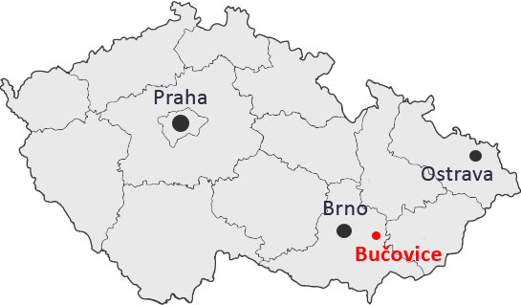
Město Bučovice
Okres Vyškov, Jihomoravský kraj
4 místní části – Černčín, Kloboučky, Marefy, Vícemilice
Téměř 6.500 obyvatel
Rozloha – 31,19 km²
Pověřený úřad - správa 19 obcí
Rozloha ORP | Počet obyvatel ORP
171 km² | 16 100 obyvatel

Slide 3
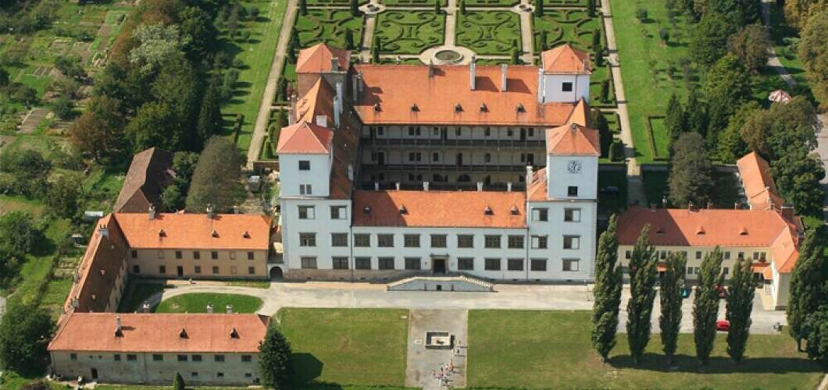
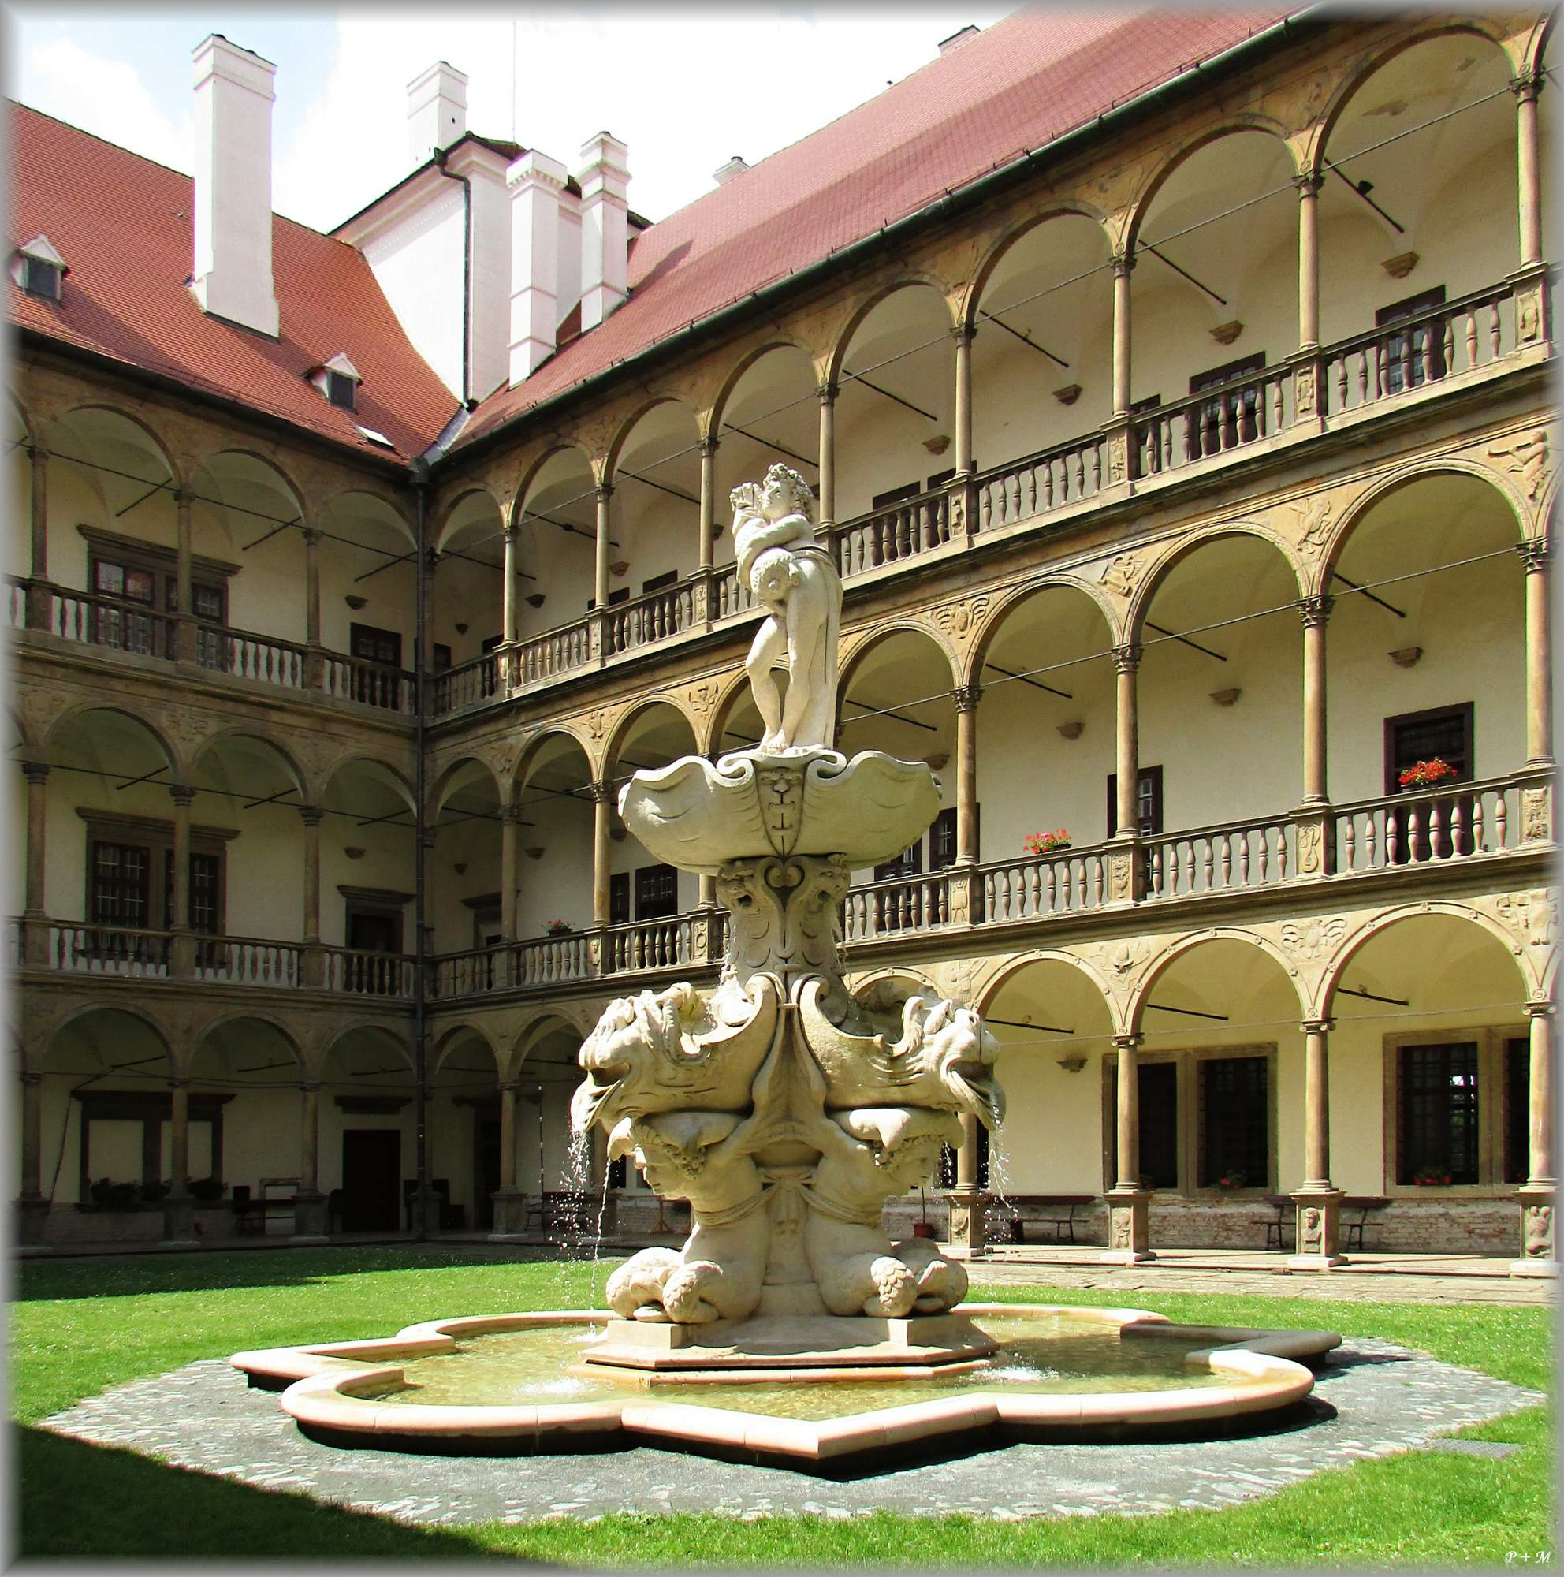
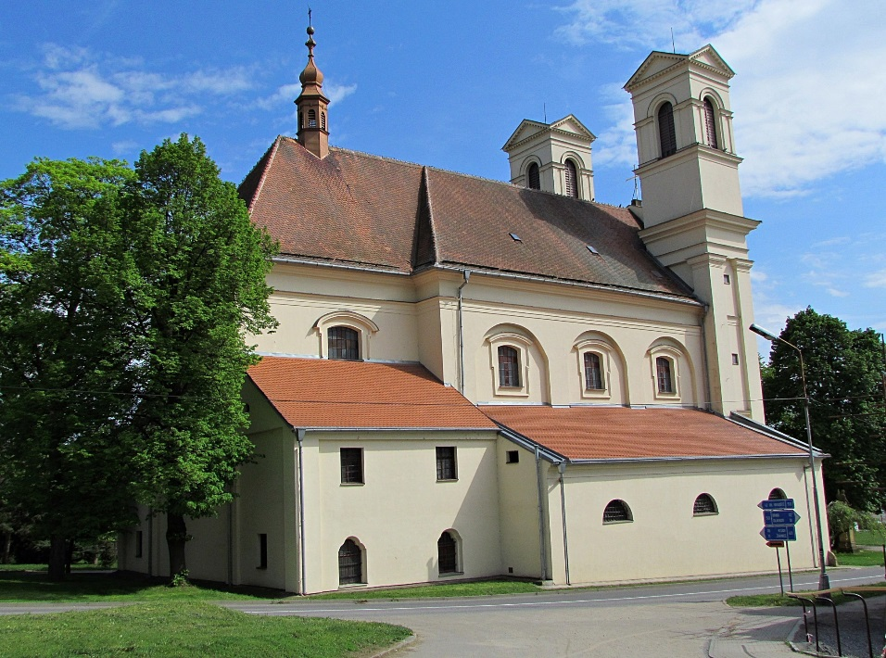
Zajímavosti
Státní zámek s přilehlým parkem
Kostel Nanebevzetí Panny Marie

Slide 4
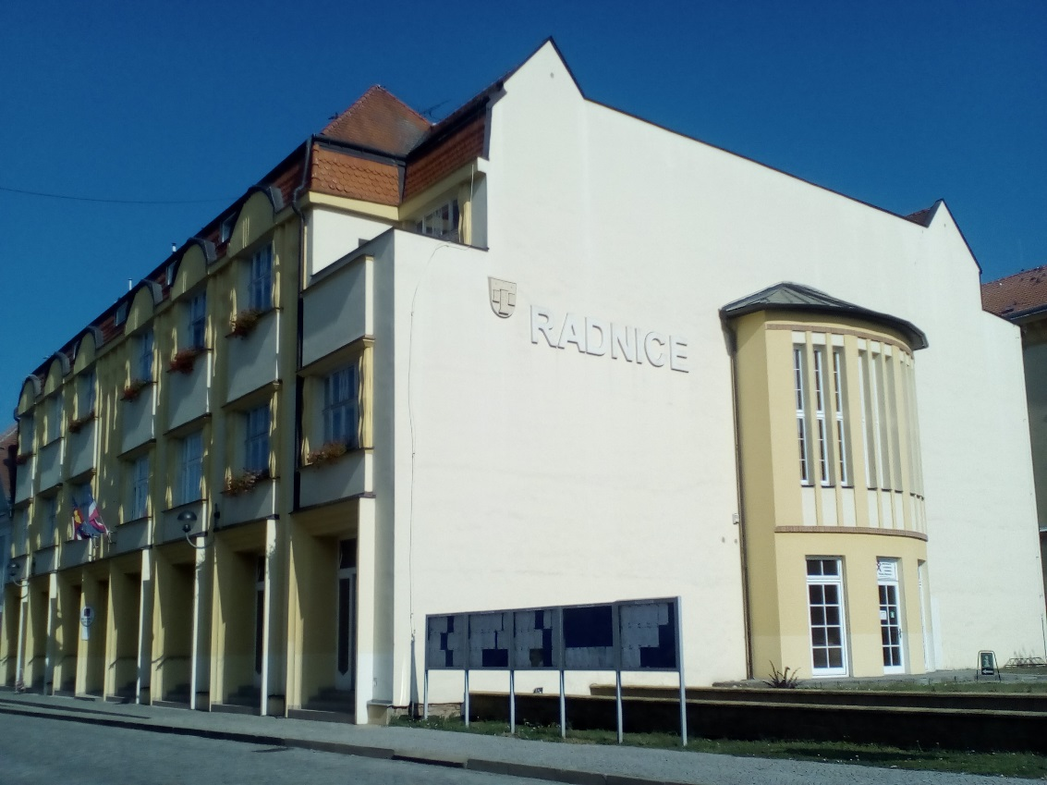
Sociální odbor MÚ Bučovice
Vedoucí sociálního odboru
OSPOD – 2 pracovnice + kurátorka
Sociální pracovnice pro sociální práci
V rámci projektu - 2 sociální pracovnice

Slide 5
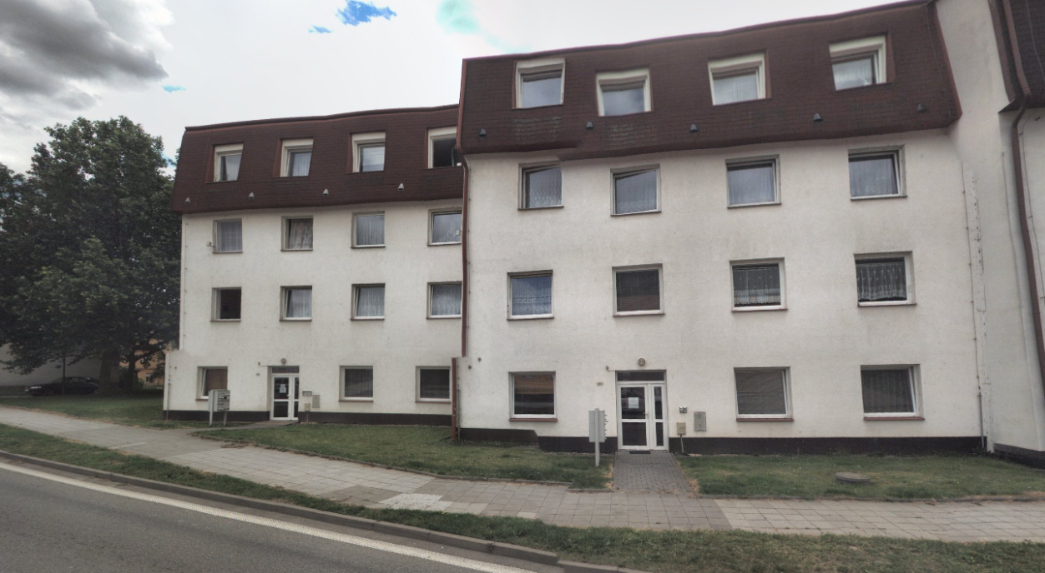
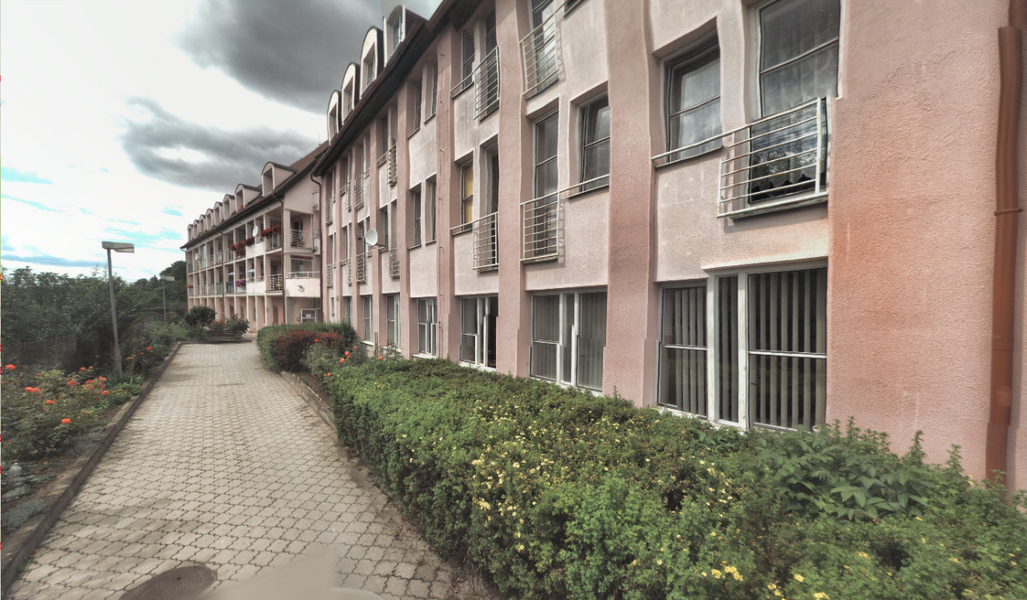
Sociální bydlení
Městské sociální byty – 28 bytů
Dům s pečovatelskou službou – 44 bytů

Slide 6
Sociální služby na Bučovsku

Slide 7

Sociální služby
Pro rodiny s dětmi:
  Sdružení Piafa Vyškov – SAS RD
  Poradna pro rodinu, manželství a mezilidské vztahy – odborné sociální poradenství (Vyškov)
  Porada pro občanství, občanská a lidská práva – SAS RD, odborné sociální poradenství (Vyškov)
  Paprsek – odborné sociální poradenství (Vyškov),
  IQ Roma Servis – SAS RD (Vyškov)

Slide 8

Sociální služby
Sociální služby pro seniory:
  Charitní pečovatelská služba (Bučovice, Slavkov u Brna),
  Charita ČR - Centrum denních služeb (Slavkov u Brna),
  Sociální služby Vyškov (Vyškov) – DPS,
  Paprsek (Vyškov) – odborné sociální poradenství, OA,
  Habrovanský zámek – domov pro seniory (Habrovany)
  Charitní ošetřovatelská služba a domácí hospicová péče Bučovice

Slide 9

Sociální služby
Sociální služby pro osoby se zdravotním postižením:
  Chráněné bydlení pro mentálně postižené (Vyškov),
  Rodinná pohoda – odlehčovací služby, SAS S a OZP (Vyškov),
  Sdružení Piafa Vyškov – SAS S a OZP, sociální rehabilitace,
  Charita Vyškov – centrum denních služeb, odlehčovací služby,
  Charita Slavkov u Brna – centrum denních služeb,
  Paprsek – odborné sociální poradenství, OA (Vyškov),
  Domov Hvězda – domov se zvláštním režimem (Nové Hvězdlice),
  Habrovanský zámek – domov pro osoby se zdravotním postižením (Habrovany), Chráněné bydlení (Vyškov).

Slide 10
Sociální služby
Sociální služby pro osoby ohrožené sociálním vyloučením a osoby v krizi:
  Charitní poradna Bučovice a Slavkov u Brna,
  Azylový dům pro ženy a matky s dětmi v tísni (Vyškov),
  Sdružení podané ruce – terénní programy – drogová služba, Gambling poradna (Vyškov)
  IQ Roma Servis – terénní programy (Vyškov)

Slide 11

První kontakt s rodinou
Depistáž – nalezení klienta v přirozeném prostředí
Podnět subjektu (OÚ, ÚP, sami lidé …)
Na podnět OSPOD – představení pracovnice projektu
Během prvního kontaktu probíhá:
  zjišťování základního problému klienta,
  návrh spolupráce,
  zjištění zájmu klienta o poskytnutí sociální práce,
  dohodnutí další schůzky – sociálního šetření.

Slide 12
Příprava na sociální šetření
Příprava dokumentů
  Formulář sociálního šetření
  Souhlasné vyjádření k poskytnutí informací – jméno a příjmení, adresa, datum narození, rodné číslo a telefonický kontakt na klienta.
  Dohoda o spolupráci - obsahuje základní údaje klienta, jsou zde vytyčeny stěžejní problémy klienta, na kterých je potřeba pracovat, práva a povinnosti klienta, ale také práva a povinnosti sociálního pracovníka
Na sociální šetření může sociální pracovník v návaznosti na získané informace od OSPOD přijít již s návrhem řešení klientovy situace (kontakty na odborníky, kontakty na další sociální služby, aktuální nabídky zaměstnání či bydlení atd).
Vše vychází z individuální situace klienta.

Slide 13

Sociální šetření
Sociální šetření probíhá:
  ve spolupráci se sociální pracovnicí OSPOD, kdy každá pracovnice zjišťuje stěžejní informace pro svoji práci,
  samostatně.
Šetření je zaznamenáno do formuláře, kde jsou kromě dále uvedených zjišťovaných okruhů také zaznamenány identifikační údaje klienta jako je jeho jméno a příjmení, adresa, kontakt, kdo prováděl sociální šetření a kdy.

Slide 14
Sociální šetření
V rámci sociálního šetření je zjišťováno:
  Současný stav klientů – co je potřeba řešit, jaký je problém (hledání zaměstnání, bydlení, nezvládnou si sami vyřídit sociální dávky atd.).
  Rodinné poměry – zde jsou zjišťovány existence rodinných vazeb, rodinné vztahy případně kontakty na rodinné příslušníky.
  Ekonomické poměry – zjišťovány zdroje příjmů, existence majetku, výdaje klientů (půjčky, exekuce, výživné,…).
  Bytové poměry - s kým klienti žijí, v jakém prostředí a jaká je hygienická úroveň domácnosti a její vybavení.

Slide 15
Sociální šetření
  Zdravotní poměry – pokud klient sdělí nějaká onemocnění, zjišťování známek zanedbávání, týrání nebo závislosti.
  Výchovné poměry – docházka dětí do škol, trávení volného času rodiny, komunikace rodiny se školou.
  Společenské poměry – vztahy se sousedy, přátelské, pracovní vztahy, trestní minulost, zájmy a koníčky klientů.
  Další důležité skutečnosti, které klienti sdělí nebo je zjistí pracovnice během šetření.

Slide 16
Sociální šetření
Výstupem sociálního šetření je zavedení klienta do SZSP a vytvoření spisové dokumentace klienta.
Dále návrh možných řešení zjištěného problému a doporučení dalšího postupu po zjištění všech potřebných informací od klienta (kontakty na odborníky, kontakty na další sociální služby, aktuální nabídky zaměstnání či bydlení atd).
Pokud se jedná o složitější problém, je nutné nastavit jednotlivé kroky, které dopomohou k řešení situace.
Vždy záleží na klientovi, jakým způsobem chce svoji situaci řešit a které z nabízených řešení využije.

Slide 17
Příklad dobré praxe – klientka 1
Zjištěno:
Průběh spolupráce:
  Bydlela v domě s vysokým nájmem,
  evidována na ÚP, bez příjmů, bez dávek HN, ty v řízení,
  3 děti, z toho jedno umístěno v DD,
  o dávky HN bylo zažádáno,
  pobírá přídavky na děti, PnP I. stupeň
  finanční gramotnost na nízké úrovni
  spolupráce se SAS RD i na doučování dětí.
  Proveden doprovod na ÚP, zde nahlášení změny trvalého bydliště na PnP, přídavcích na děti.
  doprovod na dávky HN, nedoložila dokumenty, sankční vyřazení na 3 měsíce,
  hledání zaměstnání.
  doprovody na ÚP za účelem vyřízení příspěvku na bydlení.
  hledání vhodnějšího bydlení,
  opět doprovod k nahlášení trvalého bydliště na ÚP.
  doprovody na ÚP za účelem zajištění příspěvku na bydlení, zajišťování potřebných dokumentů.
  řešení exekucí.
Výsledek spolupráce:
    Nalezeno zaměstnání.
    Změna adresy trvalého bydliště na ÚP, OÚ.
    Pravidelné splácení exekucí.

Slide 18
Příklad dobré praxe – klienti č. 2
Zjištěno:
Průběh spolupráce:
  Nevyhovující bydlení,
  Nezletilý syn má výchovné problémy a problémy s drogami, nezletilá dcera rodičům vyhrožuje sebepoškozováním, má problémy ve škole.
  klient ukončil ze zdravotních důvodů živnost,
  klientka zaměstnána, do zaměstnání nechodí,
  klient dříve hospitalizován v psychiatrické nemocnici kvůli agresivitě,
  u obou klientů exekuce – není známá výše.
  bez většího finančního zajištění, bez majetku.
  Hledání adekvátního bydlení,
  Doprovod klienta na ÚP z důvodu zařazení do evidence uchazečů o zaměstnání, následně doprovody na plánované návštěvy,
  Pomoc s vyřízením přídavků na děti,
  Hledání zaměstnání pro klienta a klientku.
Výsledek spolupráce:
  Evidence partnera na ÚP
  Doprovod na ÚP k aktualizaci informací na dávkách HN, zařízení přídavků na děti.
  Klient podal žádost o invalidní důchod.
  Doprovody na úřady, k lékařům atd. k vyřízení potřebných záležitostí.

Slide 19
Příklad dobré praxe – klient č. 3
Zjištěno:
Průběh spolupráce:
  Trvale bytem v jiném kraji,
  bez OP,
  neevidován na ÚP, ani nemá zaměstnání,
  má rodinu v nedaleké vesnici, ale stýkají se málo, rodina jej zavrhuje,
  dluh na zdravotním pojištění, vedena exekuce.
  Od matky zjištěno:
Neví, kde její syn přebývá, v jejím domě je párkrát za měsíc,
dává mu jídlo, vypere oblečení,
byla navštívena exekutory kvůli klientovi,
byl několikrát zaměstnán, vždy ale po měsíci v práci skončil.
Řízení o MoP na vyzvednutí OP,
doprovody na ÚP k zajištění zařazení do evidence uchazečů ÚP, zajištění podkladů,
hospitalizace kvůli zdravotním potížím,
dodání dokumentů zdravotní pojišťovně,
oznámení rodině o hospitalizaci klienta.
dluhové poradenství
Výsledek spolupráce:
Zařízena MoP na vyzvednutí OP,
evidence na ÚP,
dodání dokumentů na zdravotní pojišťovnu,
žádost o dávky HN.

Slide 20

Spolupráce s OSPOD
OSPOD a sociální práce Bučovice jdou v mnoha ohledech ruku v ruce a prolínají se. Informace získané od OSPOD slouží jako podklad k přípravě na sociální šetření.
Konají se pravidelná setkání - porady odboru.
Jsou také pořádány interdisciplinární týmy, na kterých spolupracuje jak sociální práce, tak i OSPOD k vyřešení problémů rodiny. Společně hledají možná řešení, bez přítomnosti klientů.
V rámci OSPOD jsou pořádány případové konference, kterých se sociální pracovníci projektů účastní, jestliže se jedná o společného klienta.

Slide 21
Děkujeme za pozornost

